Slide 1
Информационная система арт галереи. Модуль рекомендаций
Министерство науки и высшего образования Российской Федерации
Федеральное государственное бюджетное образовательное учреждение высшего образования
«Владимирский государственный университет
имени Александра Григорьевича и Николая Григорьевича Столетовых»
(ВлГу)
Институт информационных технологий и электроники
Кафедра информационных систем и программной инженерии
Выполнил: Студент группы ПРИ-122 Шутова Т.Е.
Руководитель: к.т.н., доцент кафедры ИСПИ Влгу Озерова М.И.
г. Владимир, 2026

Slide 2
Введение
Арт-галереи нуждаются в онлайн-платформе, учитывающей специфику художественного контента и предлагающей персонализированный подход.
Для повышения вовлечённости требуется модуль рекомендаций на основе данных о взаимодействиях с произведениями искусства.
Проект важен для цифровизации культуры, автоматизируя управление контентом и пользователями через интеллектуальные рекомендации на основе машинного обучения. Это увеличивает вовлеченность и время пребывания посетителей.
С технической стороны проект включает интеграцию гибридного алгоритма на основе машинного обучения с высоконагруженной серверной части на Java Spring MVC, предлагая воспроизводимые архитектурные решения.

Slide 3
Цели и задачи
Цель:
Улучшение пользовательского опыта за счёт рекомендательной системы
Задачи:
Провести анализ подходов к построению рекомендательных систем.
Разработать алгоритм гибридных рекомендаций.
Реализовать на Python модуль для подготовки данных, обучения модели и формирования рекомендаций.
Интегрировать Python-модуль в Java-приложение через вызов скриптов с передачей данных в формате JSON.
Реализовать механизм рандомизированной выдачи рекомендаций: выбирать 12 из топ-50 и 8 из схожих работ для разнообразия.
Обеспечить возможность ручного и автоматического переобучения модели и пересканирования изображений.
Оценить качество работы модели с использованием метрик Precision@5, Recall@5 и Coverage.

Slide 4
Сравнительный анализ
Критерий / Платформа | Pinterest | DeviantArt | ArtStation | Разр. ИС
Фокус на искусстве | Визуальный агрегатор | Сообщество художников | Профессиональные цифровые художники | Арт-галерея, сообщество художников
Премодерация | Нет (жалобы) | Выборочная, жалобы | Нет (жалобы) | На основе нейронной сети
Лайки / Комментарии | Да (сохранения) / Ограниченно | Да / Да | Да / Да | Да / Да
Категории/Теги | Теги, доски | Категории, теги | Теги, проекты | Категории
Коллекции | Доски | Галереи, коллекции | Проекты | Выставки
Профиль как портфолио | Сборник досок | Очень развит | Развит | Развит
Монетизация/Продажи | Партнерские ссылки | Продажа принтов, комиссии | Продажа работ, найм | Партнерские ссылки
Тип рекомендаций | Популярное, похожие пины | Популярное, подписки | Популярное, теги | Гибридный (SVD + TF‑IDF) + визуальное сходство

Slide 5
Анализ требований
Требования к веб-приложению:
Регистрация, аутентификация, роли (Художник, Администратор, Посетитель)
Загрузка работ → автоматическая модерация → сканирование визуальных признаков → общий доступ в случае успеха
Лайки, комментарии, создание выставок (публичных / приватных)
REST API для веб-клиента
Требования к модулю рекомендаций:
Гибридный алгоритм: SVD + TF‑IDF
Визуальные признаки: OpenCLIP и цветовые сходства
Два режима: обучение (офлайн) и инференс (топ‑50 → выбор 12)
Интеграция с Java через ProcessBuilder (JSON)
Метрики: Precision@5 ≥ 0,2, Recall@5 ≥ 0,5, время инференса ≤ 5 с

Slide 6
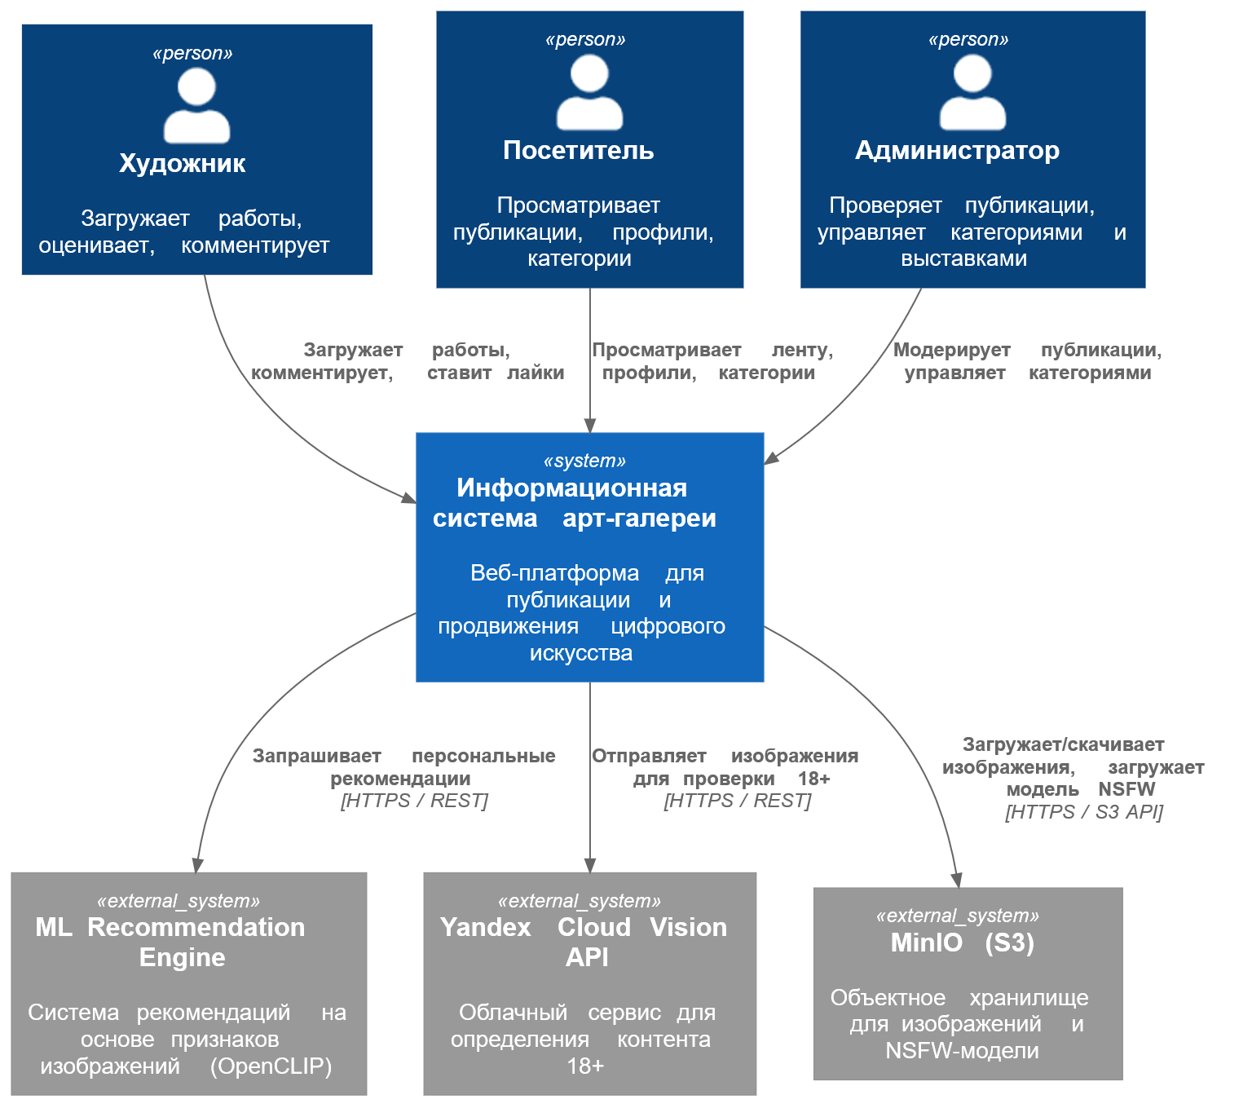
Архитектура системы
Пользователи: Посетитель (неавторизованный пользователь), Художник (авторизованный пользователь), Администратор
Веб-приложение: монолит, Java 17, Spring MVC, Spring Security, Hibernate, MySQL 8.0
Рекомендательная система: Python 3.11, pandas, numpy, scikit-learn, open_clip_torch, torch.
Хранилище: MinIO

Slide 7
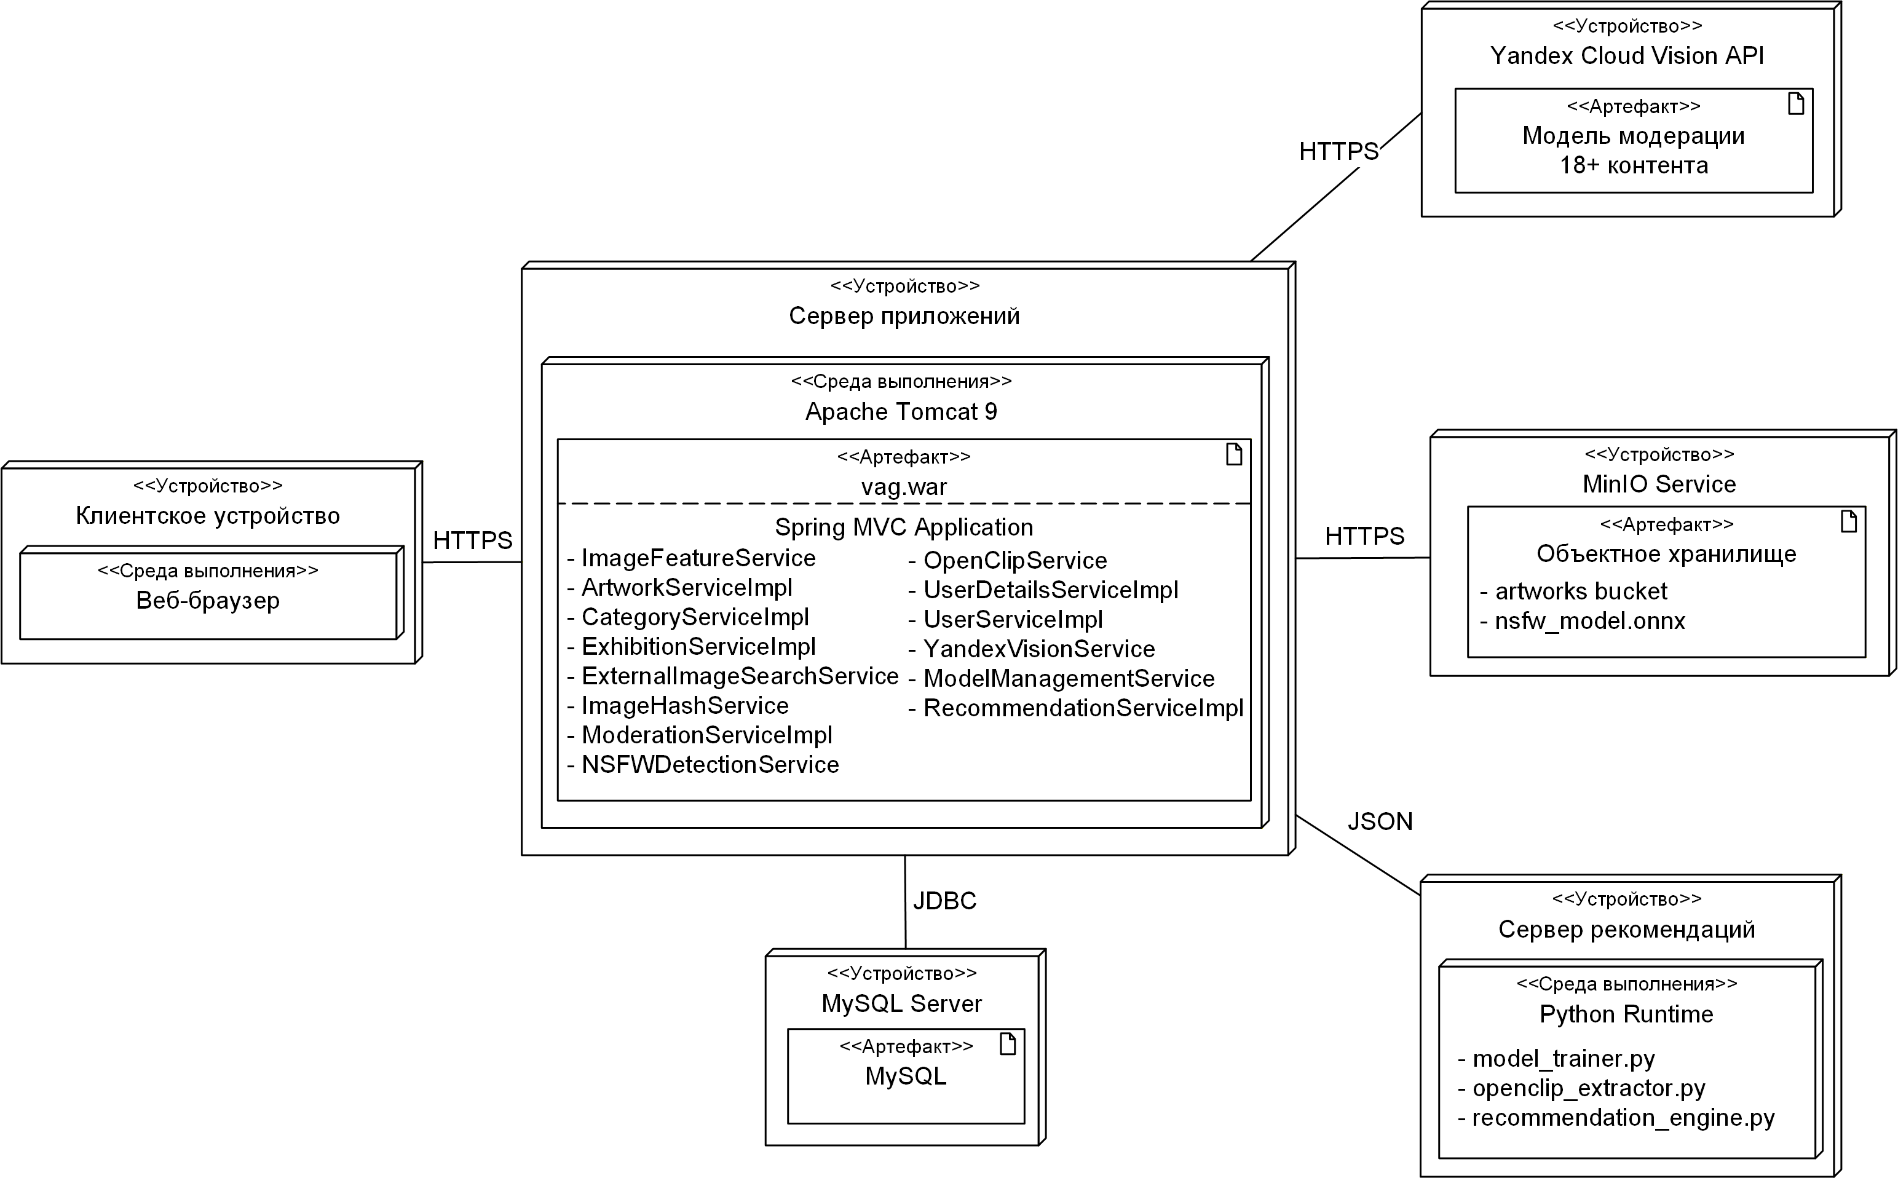
Диаграмма развёртывания

Slide 8
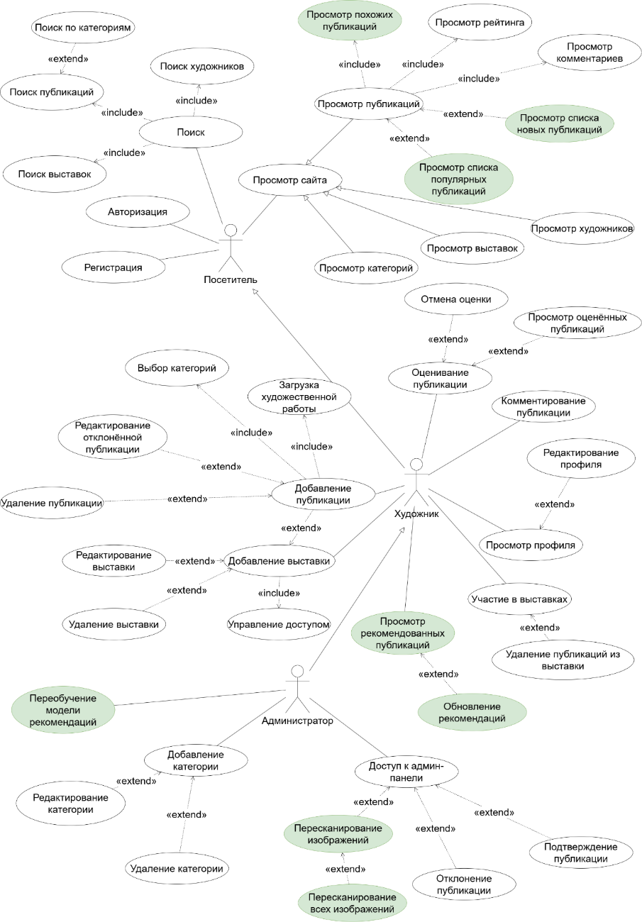
Диаграмма прецедентов
Действия, связанные с модулем:
Три режима просмотра списка публикаций
Обновление рекомендаций
Улучшены детали публикации
Переобучение модели
Сканирование изображений

Slide 9
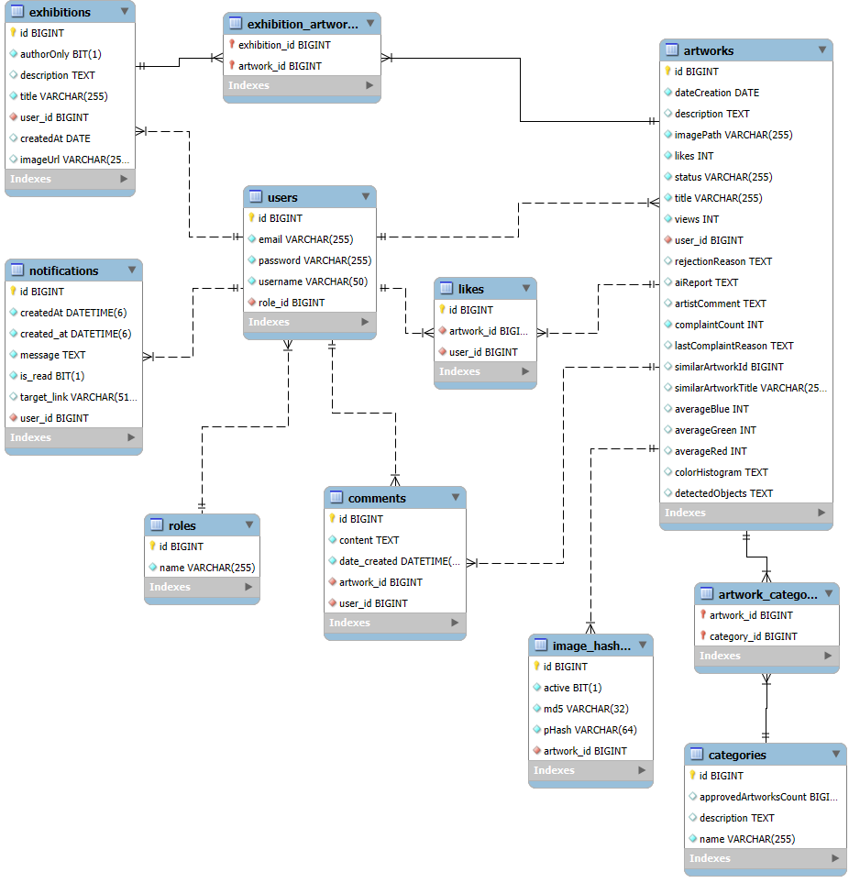
ER-диаграмма

Slide 10
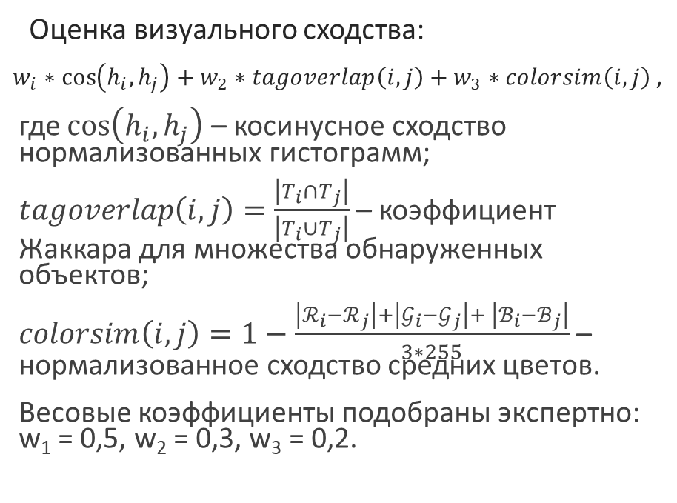
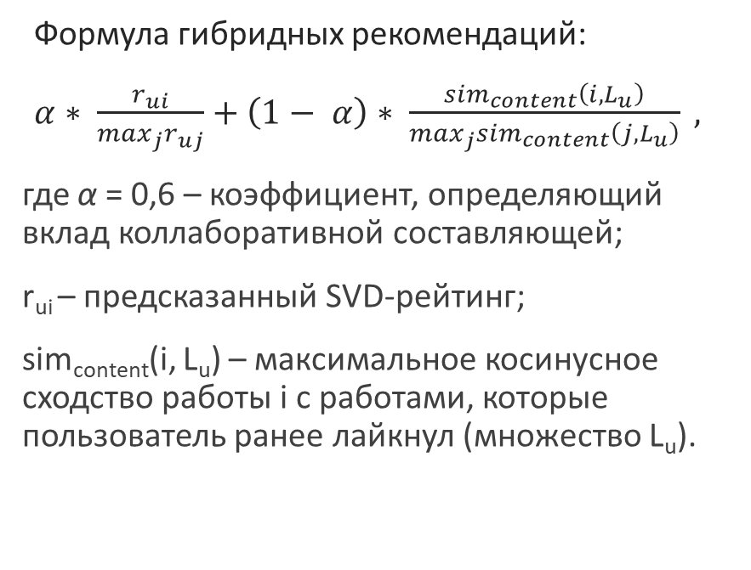
Математическая модель рекомендаций
Формула гибридных рекомендаций:
$α∗ \frac{r_{ui}}{\max_{j}r_{uj}}+\left(1− α\right)∗ \frac{{sim}_{content}​\left(i,L_{u}​\right)}{\max_{j}{sim}_{content}​\left(j,L_{u}​\right)} ,$
где α = 0,6 – коэффициент, определяющий вклад коллаборативной составляющей;
r_{ui} – предсказанный SVD-рейтинг;
­sim_{content}(i, L_{u}) – максимальное косинусное сходство работы i с работами, которые пользователь ранее лайкнул (множество L_{u}).
Оценка визуального сходства:
$w_{i}∗\cos\left(h_{i},h_{j}\right)+w_{2}∗tagoverlap\left(i,j\right)+w_{3}∗colorsim\left(i,j\right)$ ,
где $\cos\left(h_{i},h_{j}\right)$ – косинусное сходство нормализованных гистограмм;
$tagoverlap\left(i,j\right)=\frac{\left|T_{i}∩T_{j}\right|}{\left|T_{i}∪T_{j}\right|}$– коэффициент Жаккара для множества обнаруженных объектов;
$colorsim\left(i,j\right)=1−\frac{\left|ℛ_{i}{−ℛ}_{j}\right|+\left|𝒢_{i}{−𝒢}_{j}\right|+ \left|ℬ_{i}{−ℬ}_{j}\right|}{3∗255}$ – нормализованное сходство средних цветов.
Весовые коэффициенты подобраны экспертно: w₁ = 0,5, w₂ = 0,3, w₃ = 0,2.

Slide 11
Алгоритм обучения модели
Подключение к MySQL, загрузка данных о работах, категориях, лайках и комментариях.
Создание датафрейма interactions_df с колонками user_id, artwork_id, rating (лайк = 1.0, комментарий = 0.5).
Разделение данных на обучающую (75%) и тестовую (25%) выборки.
Построение TF-IDF матрицы для текстовых строк «автор + категории», вычисление матрицы косинусного сходства content_sim.
Обучение SVD на обучающей выборке с помощью SimpleSVD.
Оценка качества на тестовой выборке по метрикам Precision@5, Recall@5, Coverage.
Сериализация модели (SVD, content_sim, artworks_df, interactions_df) в recommendation_model.pkl.
Сохранение метаданных (время обучения, метрики, параметры) в model_metadata.json.

Slide 12
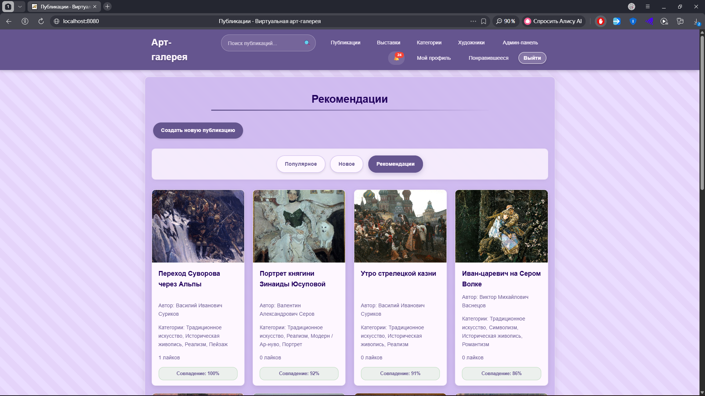
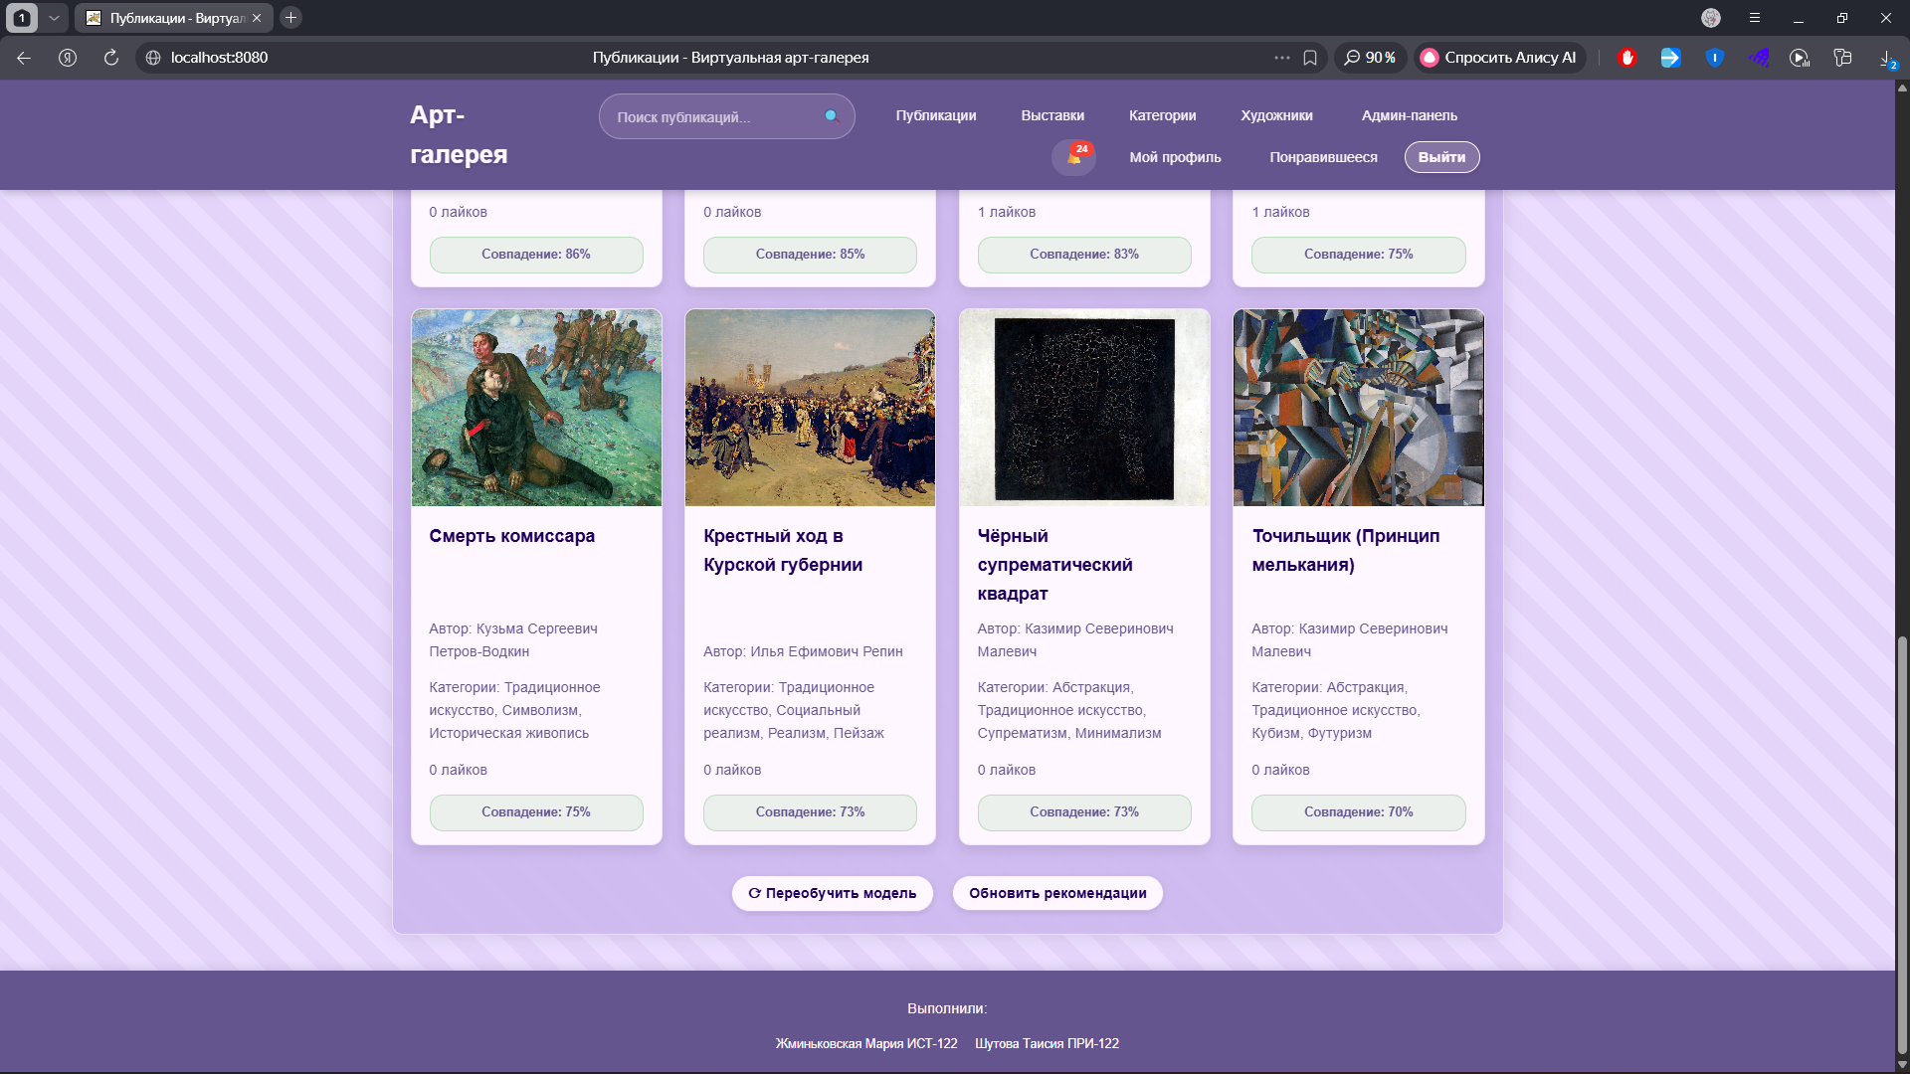
Реализованные страницы
Список рекомендаций

Slide 13
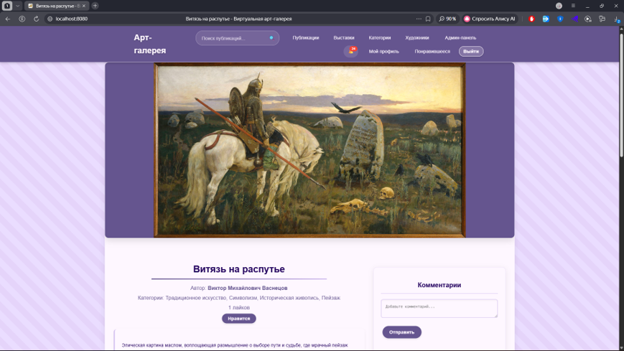
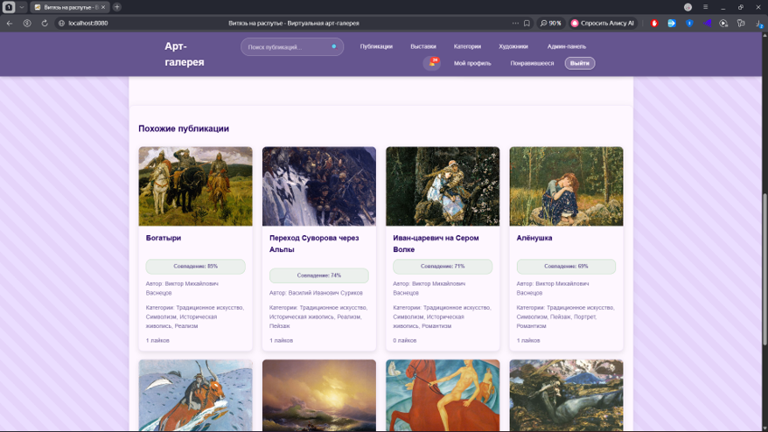
Реализованные страницы
Детали публикации

Slide 14
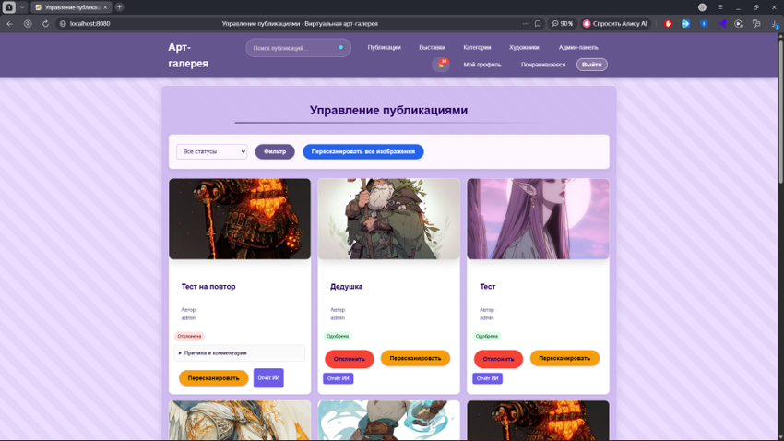
Реализованные страницы
Админ-панель

Slide 15
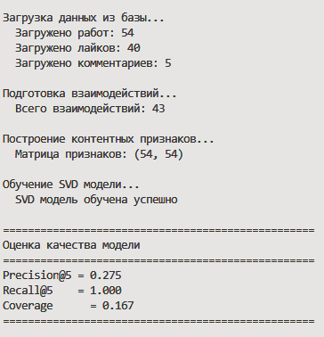
Тестирование
Показатель | Значение
Количество запросов | 190
Среднее время отклика (Average), мс | 2 889
Медиана (Median), мс | 2 853
90-й перцентиль (90% Line), мс | 3 477
95-й перцентиль (95% Line), мс | 3 652
99-й перцентиль (99% Line), мс | 3 759
Минимальное время, мс | 443
Максимальное время, мс | 3861
Процент ошибок (Error %) | 4,74%
Пропускная способность (Throughput), запросов/с | 3.9

Slide 16
Информационный менеджмент
Мало данных для обучения модели
Синтетические данные, ручное оценивание
Примерная стоимость разработки: 140 тыс. руб.
Примерная стоимость содержания системы с модулем рекомендаций (за 6 месяцев): 60 тыс. руб.
Время разработки: 6 месяцев
Организационные документы: устав, ИСР, календарный план, матрица RACI, реестр рисков, план изменений
Высокая нагрузка на сервер
Кэширование, асинхронность, при необходимости – более мощный сервер
Низкая точность модели
Анализ ошибок, добавление признаков, иной вариант (популярное + коллаборативная фильтрация)
Риски и их решения

Slide 17

Заключение
Практическая ценность: готовый продукт для арт-пространств и образовательных учреждений. Гибридный подход и OpenCLIP применимы в смежных проектах.
Направления развития: переход к постоянно работающему Python-серверу, кэширование, расширение меток для OpenCLIP, улучшение метрик, внедрение A/B-тестирования.
Система работоспособна и имеет потенциал для дальнейшего развития.
Статьи:
Шутова, Т. Е. Разработка рекомендательных систем с применением методов машинного обучения на примере информационной системы арт-галереи / Т.Е. Шутова, В.В. Вершинин // Сборник материалов научно-практических конференций ВлГУ. — 2026. (Принято к публикации)
Шутова, Т. Е. Интеграция модуля машинного обучения на основе коллаборативной и контентной фильтрации в веб-приложение / Т.Е. Шутова, М.И. Озерова // Сборник материалов III Международного форума «ИТ. НАУКА. КРЕАТИВ». — 2026. (Принято к публикации)

